Slide 1
2018: Анализ развития суперкомпьютерной отрасли в мире и в России
Абрамов С.М. ИПС имени А.К. Айламазяна РАН г. Переславль-Залесский abram@botik.ru
27.11.2018, Переславль-Залесский Национальный Суперкомпьютерный Форум

Slide 2
Введение. Роль суперкомпьютерных технологий. HPC и «цифровизация»

Slide 3
Роль и место суперкомпьютерных технологий
«Технологии, таланты и деньги сейчас доступны [многим странам] по всему миру, США сталкивается с беспрецедентной иностранной экономической конкуренцией. Страна, желающая победить в конкуренции, должна победить в вычислениях». Дебора Винс-Смит, Президент Совета по конкурентоспособности США.
“With technology, talent and capital now available globally, the U.S is facing unprecedented economic competition from abroad. The country that wants to out compete must out-compute,” Deborah Wince-Smith, President of the Council on Competitiveness 4 Jun 2004, opening «Supercharging Innovation, Competitiveness: HPC Conference»

Slide 4
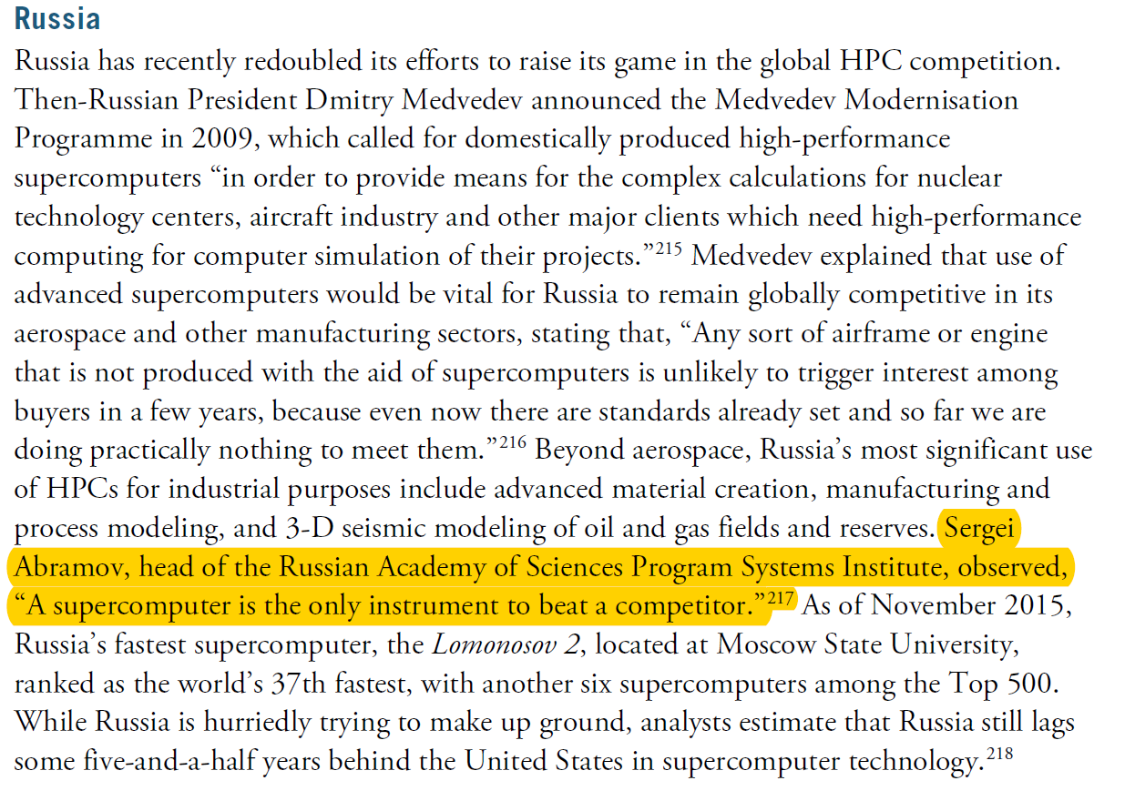
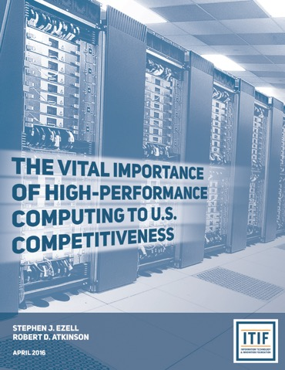
Роль и место суперкомпьютерных технологий
http://www2.itif.org/2016-high-performance-computing.pdf стр. 41

Slide 5
Киберинфраструктура страны — забота государства
Экономика, основанная на знаниях — новая инфраструктура государства
Новая инфраструктура государства — государственная система из мощных национальных суперкомпьютерных центров (СКЦ), объединенных сверхбыстрыми каналами связи в грид-систему
«Общественное благо» — создается либо исключительно за счет бюджета страны, либо при значительной доле участия государства
С 2005 года США тратили на эти цели от 2 до 6 млрд. долларов в год
Бюджетная эффективность vs. коммерческой эффективности
Региональные СКЦ:
Техас и Нью-Мексико, #8 и #17 в Top500 за июнь 2009 года
СуперЭВМ в каждом из этих региональных суперкомпьютерных центров мощнее, чем самая мощная суперЭВМ в России
Викторина: за чьи деньги в Китае построен Sunway TaihuLight, #1 в 11/2016?

Slide 6
Терминология и методология

Slide 7
Что такое «высокопроизводительные вычисления» и «суперкомпьютер»?
HPC — High-performance computing
Высокопроизводительные вычисления
Суперкомпьютер (англ. supercomputer, СуперЭВМ) —вычислительная машина, значительно превосходящая по своим техническим параметрам большинство существующих компьютеров — ru.wikipedia.org
A supercomputer is a computer at the frontline of current processing capacity, particularly speed of calculation — en.wikipedia.org
Мировой рейтинг Top500: www.top500.org
Производительность — число операций в секунду
Пиковая и реальная производительность (на задаче …)
КПД
Тест Linpack
Другие тесты и другие рейтинги: www.topcrunch.org, www.graph500.org

Slide 8
Высокопроизводительные вычисления. Суперкомпьютер
Суперкомпьютер == высокопроизводительная система
Машина для самых сложных задач — значительно превосходит по производительности (и другим техническим параметрам) большинство существующих компьютеров:
много операций в секунду
много памяти
высокие скорости внутренних обменов данными (bandwidth, latency, message rate)
Быстрое развитие отрасли, закон Мура
удвоение за ~18 месяцев — 1000 раз за 11 лет
→ Mflops (1975, 10⁶), → Gflops (1986, 10⁹),
→ Tflops (1997, 10¹²), → Pflops (2008, 10¹⁵)
→ Eflops (2019→2022, 10¹⁸), → Zflops (2035, 10²¹)

Slide 9
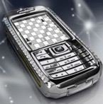
Критика «странных» определений термина «суперкомпьютер»
Характеристики, связанные с производительностью, но зафиксированные:
«Мощнее, чем ... Tflops» — определение на полгода
«Содержит ... вычислительных ядер» — тот же недостаток
Характеристики, не связанные с производительностью:
«Весит более ... кг» — вагон чугуна сделает Вашу ПЭВМ суперкомпьютером
«Стоит более $0.5M» (используется IDC и в России) — та же самая критика.
Gresso Luxor Las Vegas Jackpot $1.0М
Diamond Crypto Smartphone
$1.3М
iPhone 3G King's button $2.4М Supreme Goldstriker iPhone 3G $3.2М iPhone 4 Diamond Rose $8.0М iPhone 5 Diamond Black $15.3М Falcon SuperNova Pink Diamond iPhone 6 $95.5М

Slide 10
Определение термина «суперкомпьютер»
«Самая производительная система» — но тогда всегда ровно один суперкомпьютер
«Несколько (N=500) самых производительных систем» — то, что надо. Возможность опереться на Top500
«Вошел в Top500 — суперкомпьютер! Не вошел в Top500 — не суперкомпьютер!» — есть нюансы, требуется уточнение
Окончательная редакция: «Суперкомпьютер — система, имеющая такую производительность, которая соответствует производительностям машин, включенных в соответствующую по времени редакцию списка Top500»
Методoлогия: свободно доступный массив данных Top500 —достоверное, многоплановое, ретроспективное описание состояния суперкомпьютерной отрасли. 50 редакций рейтинга с июня 1993 года с шагом в полгода

Slide 11
Top500 — кладезь сведений о суперкомпьютерной отрасли
Данные для ретроспективного анализа и прогноза на перспективу
С 1993 года 50 выпусков за 25 лет
Огромный объем самых разных сведений
Полная версия каждого выпуска доступна как Excel-таблица
40 полей реляционной таблицы, ~50×40×500 = ~1 000 000:
Accelerator, Accelerator Cores, Application Area, Architecture, Computer, Continent, Cores, Cores per Socket, Country, Effeciency(%), First Appearance, First Rank, Interconnect, Interconnect Family, Manufacturer, Measured Size, Mflops/Watt, Name, Nhalf, Nmax, Operating System, OS Family, Power, Previous Rank, Proc. Frequency, Processor, Processor Cores, Processor Family, Processor Generation, Processor Technology, Rank, Region, Rmax, Rpeak, Segment, Site, System Family, System Model, Year
Для анализа требуется серьезный и гибкий инструмент
6 лет развиваю комплекс Tcl/Tk-программ для ретроспективного анализа данных Top500
Абрамов С.М. Top 500 Analyzer — программа для анализа данных рейтинга Top500 // Электронный ресурс в сети Интернет https://goo.gl/Mr89Ho

Slide 12
Disclaimer «О неполноте и не полной достоверности»
Не всегда данные в Top500 достоверны
Иногда в Top500 включают системы «посмертно» или задолго «до рождения»
Не все установки включают в Top500…
По соображениям конфиденциальности или в силу принципиального отношения к Linpack
А что делать? Аккуратно работаем с тем, что имеем
Другого (сравнимого) источника данных нет
Надеемся, что факторы одинаково действуют на всех…

Slide 13
Ноябрь 2018. Расслоение среди суперкомпьютеров
490 систем (98%) ≤ 12% от Top1
460 систем (92%) ≤ 4% от Top1
430 систем (86%) ≤ 2% от Top1

Slide 14
Надо понять, «в чем мерить?» == понять главные факторы в отрасли
Важны не «штуки» — иначе можно было бы очень просто еще вдвое упрочить положение России в рейтинге: просто расчленить какую-нибудь крупную установку на несколько небольших
Главный параметр отрасли — производительность. Supercomputer == HPC
Измерять надо не в штуках (SCs), а в производительности
Лучше в реальной и на реальных (целевых) задачах
Мы будем измерять в Linpack-производительности (RМax) — за неимением в Top500 другой информации

Slide 15
Далее...
Темп развития суперкомпьютерных технологий
Тенденции развития гибридных архитектур
Тенденции в технологиях интерконнекта
Состояние суперкомпьютерной отрасли в мире и в России

Slide 16
Темп развития суперкомпьютерных технологий

Slide 17
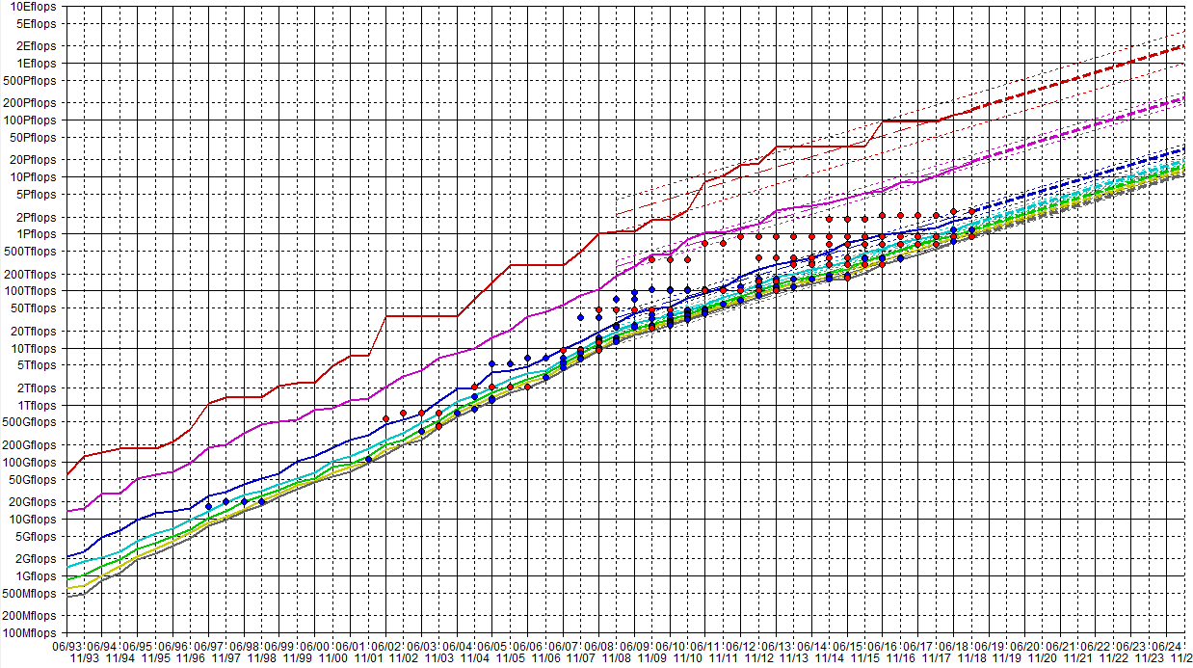
Производительность суперкомпьютеров, входящих в различные редакции рейтинга Top500

Slide 18
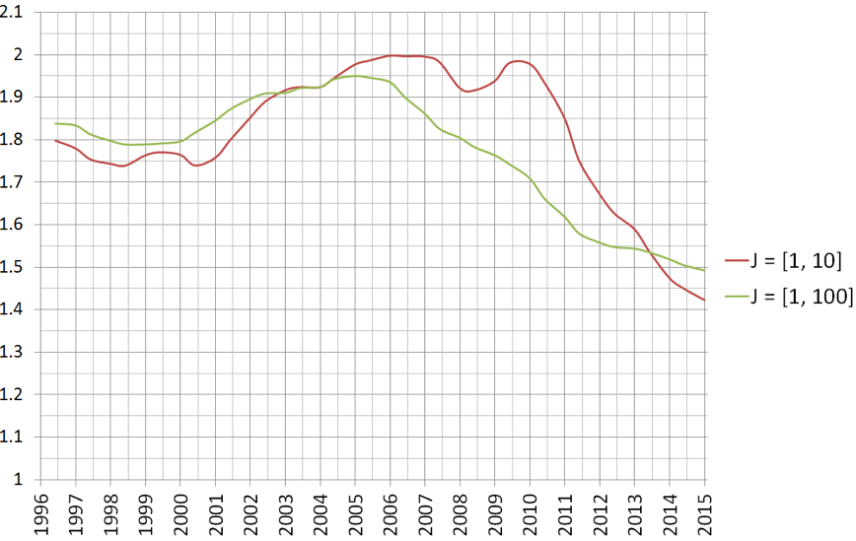
Во сколько раз Rmax растет за 1 год? линейная регрессия за 15 редакций Top500 [t–7 … t … t+7]

Slide 19
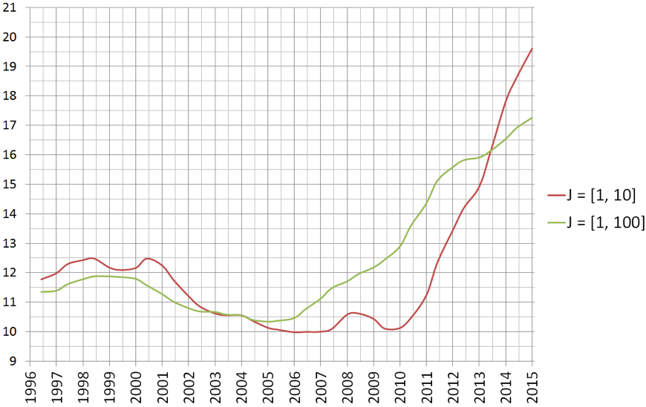
За сколько лет Rmax растет в 1,000 раз? линейная регрессия за 15 редакций Top500 [t–7 … t … t+7]

Slide 20
Перелом 2008: сохранение экспоненциального характера роста при уменьшении основания экспоненты
До 2008: рост производительности самой мощной системы в мире в 1000 раз за 11 лет
1 Mflops (10⁶ flops) в 1975, 1 Gflops (10⁹ flops) в 1986, 1 Тflops (10¹² flops) в 1997, 1 Pflops (10¹⁵ flops) в 2008
Ожидалось 1 Eflops (10¹⁸ flops) в 2019. Очевидно, будет с «опозданием» в 3–4 года; около 2022–2023
С 2008: ухудшилась скорость роста достигнутой максимальной производительности: вместо «в 1000 раз за 11 лет» после 2016–2017 имеем «в 1000 раз за 17–19 лет».
Отрасль в период 2008–2017 столкнулась с научно-техническими сложностями на пути развития СКТ
Следует пересмотреть прогнозы достижения новых рубежей производительности: 1 Eflops (10¹⁸ flops) в 2022, а 1 Zflops (10²¹ flops) в 2039

Slide 21
Тенденции развития гибридных архитектур

Slide 22
Гибриды в Top500
Поля, детализирующие использование ускорителей в суперкомпьютерах (Accelerator и Accelerator Cores), появились в записях Top500 с июня 2011. На базе этих полей выполняем классификацию:
NONE — однородная (не гибридная) система
IBM — используется спецвычислитель IBM PowerXCell 8i
AMD — используются спецвычислители от AMD
Nvidia — используются спецвычислители от NVIDIA
Intel — используются Intel MIC / Intel Xeon Phi
MIX = NVIDIA + Intel
PEZY — используются спецвычислители от PEZY Computing
Other — сегодня это Matrix-2000 и Deep Computing Processor

Slide 23
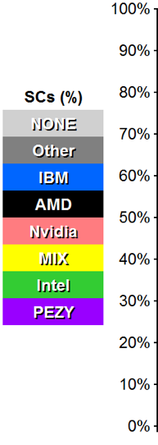
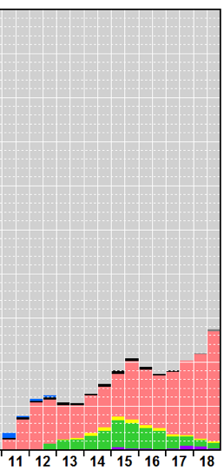
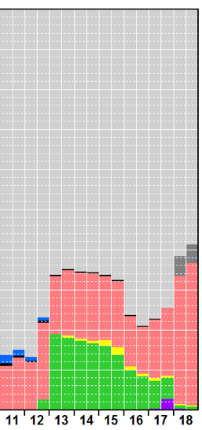
Доли различных гибридных суперкомпьютеров в рейтинге Top500 с июня 2011 по ноябрь 2018

Slide 24
Тенденции развития гибридных архитектур
В последние пять лет (2014‒2018)
Ускорители IBM (к 2013) и AMD (к 2017) практически исчезли
На пути исчезновения ускорители Intel 19%↓1% (2013‒2018)
Все поделено между NVIDIA и (PEZY+Others)
По количеству гибриды выросли 15%↑28% (2014‒2018)
По вкладу ΣRmax гибриды выросли 36%↑41% (2014‒2018)
Доля NVIDIA в ΣRmax выросла 18%↑35% (2014‒2018)
Появились интересные новые решения, которые заслуживают внимания (≈ 7% ΣRmax)
PEZY — 2015, PEZY Computing, Япония
Matrix-2000 — 2017, NUDT, Китай
Deep Computing Processor — 2017, Sugon, Китай

Slide 25
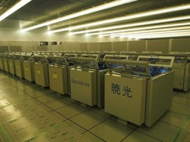
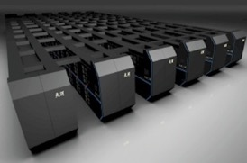
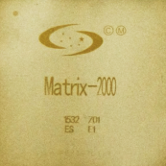
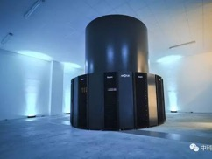
PEZY, Matrix-2000, Deep Computing Processor
PEZY-SC2: 2017, PEZY Computing, Япония. Система Gyoukou (компании ExaScaler + PEZY Computing), 10,000 PEZY-SC2 модулей по 2048 процессорных элементов, 1,250 Intel Xeon D; погружное охлаждение; 19.14 Pflops 1,350 kW, #4 @ 11.2017; Чип: 4.1/8.2Tflops 180W
Matrix-2000: 2017, NUDT, Китай, 128-ядер 64-разрядный RISC, 1.2 ГГц. Ускоритель для Tianhe-2, замена старых Xeon Phi, в ответ на запрет продажи современных ускорителей в Китай
2.46/4.92Tflops (DP/SP), 240W
Deep Computing Processor: 2017, Sugon, Китай. Система #38 @ 11.2018 CPU: Hygon Dhyana 32C 2GHz (Epyc 7501); Ускоритель: Deep Computing Processor; Интерконнект: 200Gb 6D-Torus GbEth; 4.3 Pflops 380.00 kW

Slide 26
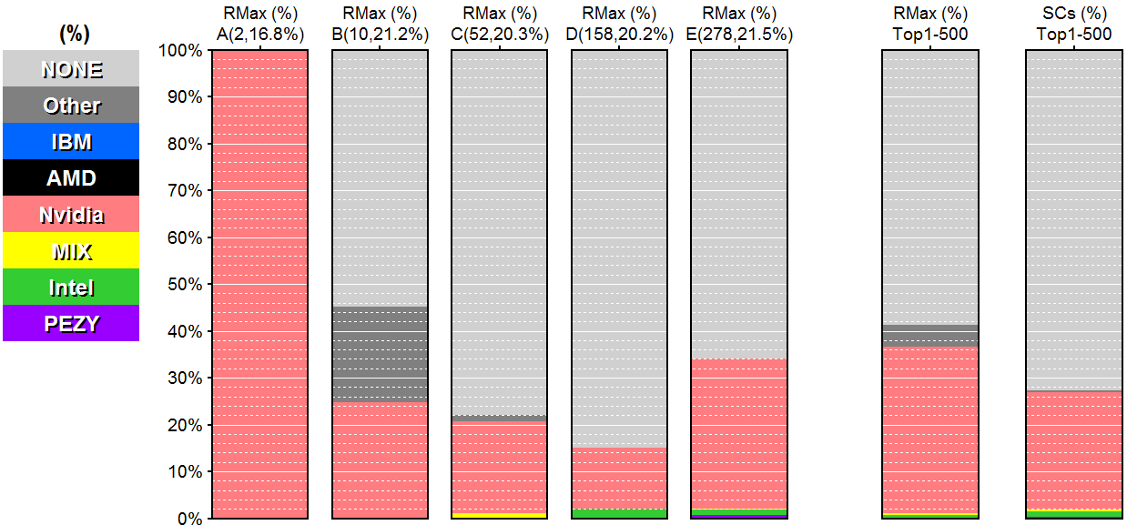
Доли суперкомпьютеров с различными ускорителями в производительности классов A, B, C, D и E. Top500 за ноябрь 2018

Slide 27
Тенденции в технологиях интерконнекта

Slide 28
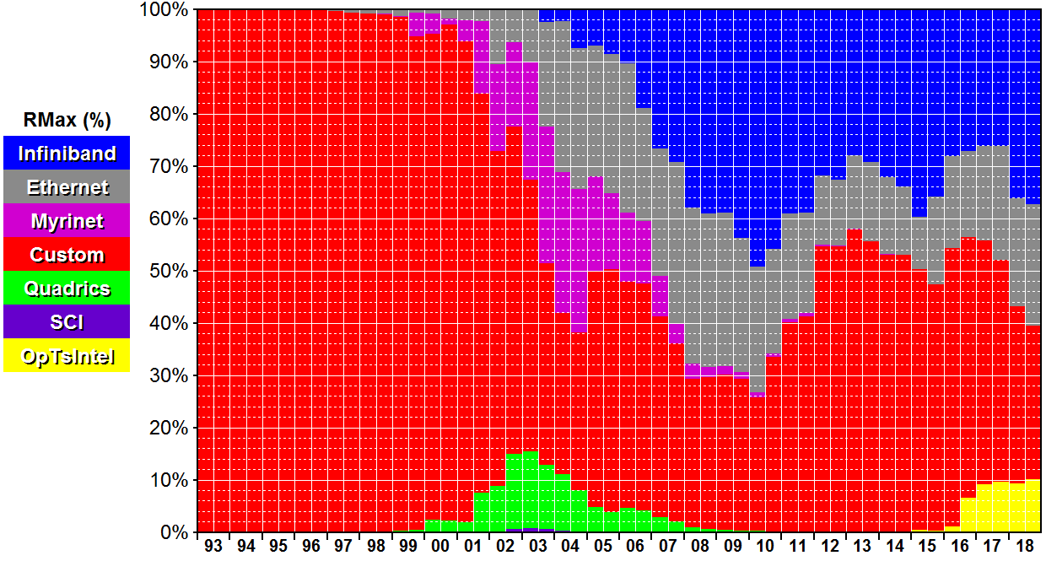
Доли суперкомпьютеров с различными интерконнектами в суммарной производительности Top500 с июня 1993 по ноябрь 2018

Slide 29
Тенденции в технологиях интерконнекта
В последние годы (2014–2018)
Myrinet, Quadrics, SCI в отрасли уже не используются
Доли ΣRmax%) интерконнектов (2014‒2016‒2018): Custom 53%↓50%↓30% Infiniband 32%↓27%↑37% Ethernet 15%↑17%↑23% OpTsIntel 0%↑ 8%↑10%
Технология Intel Omni-Path / TrueScale имеет весьма серьезные технические характеристики. Это им позволило успешно войти в отрасль и отвоевать в короткие сроки 20%. Отвоевать в первую очередь, за счет долей Infiniband, в меньшей части Custom. Доля Ethernet практически неизменна
Слабая сторона OpTsIntel — жесткая технологическая зависимость всей системы от Intel

Slide 30
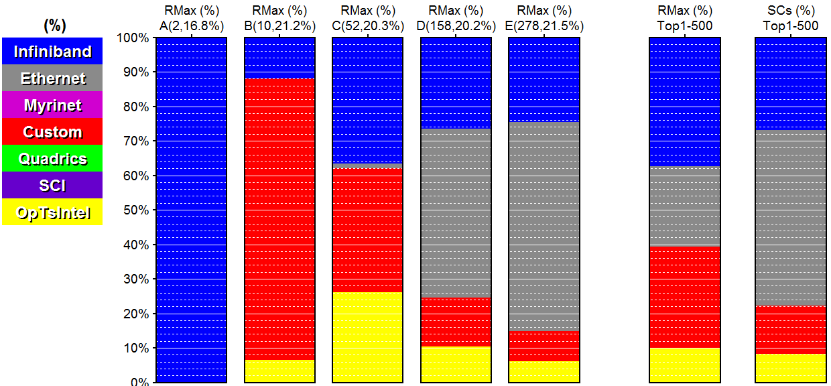
Доли суперкомпьютеров с различными интерконнектами в производительности классов A, B, C, D и E. Top500 за ноябрь 2018

Slide 31
Состояние суперкомпьютерной отрасли в мире и в России

Slide 32
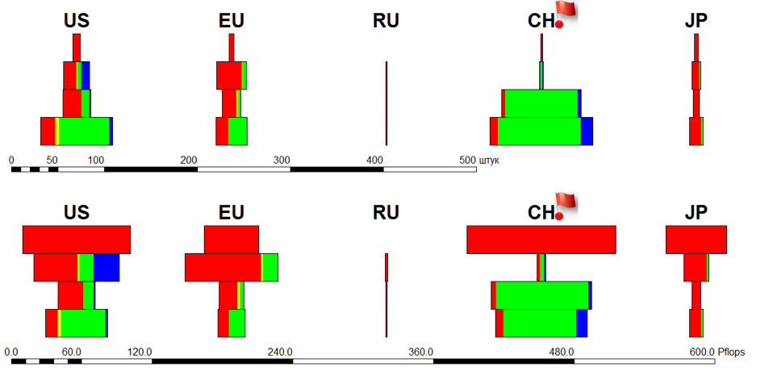
Суперкомпьютерная киберинфраструктура США (US), Евросоюза (EU), России (RU), Китая (CH) и Японии (JP), ноябрь 2017

Slide 33
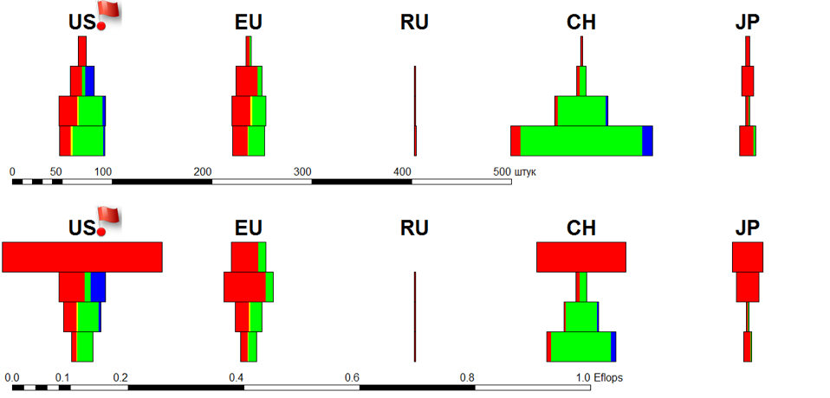
Суперкомпьютерная киберинфраструктура США (US), Евросоюза (EU), России (RU), Китая (CH) и Японии (JP), июнь 2018

Slide 34
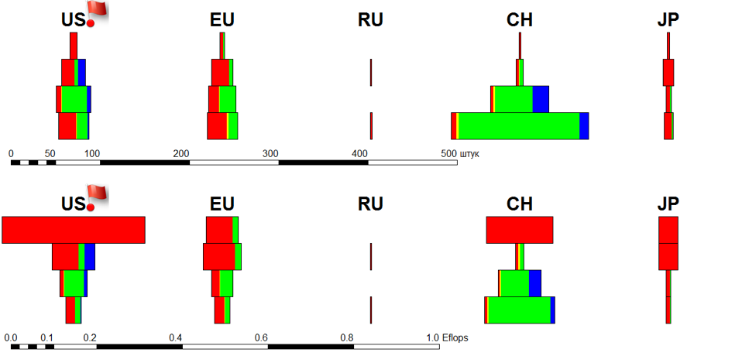
Суперкомпьютерная киберинфраструктура США (US), Евросоюза (EU), России (RU), Китая (CH) и Японии (JP), ноябрь 2018

Slide 35
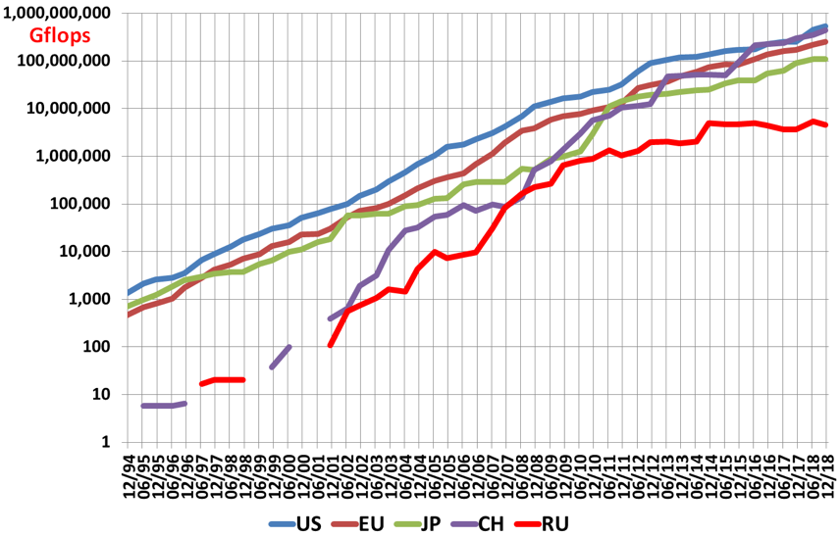
Сумма Rmax всех суперкомпьютеров США (US), Евросоюза (EU), России (RU), Китая (CH) и Японии (JP)

Slide 36
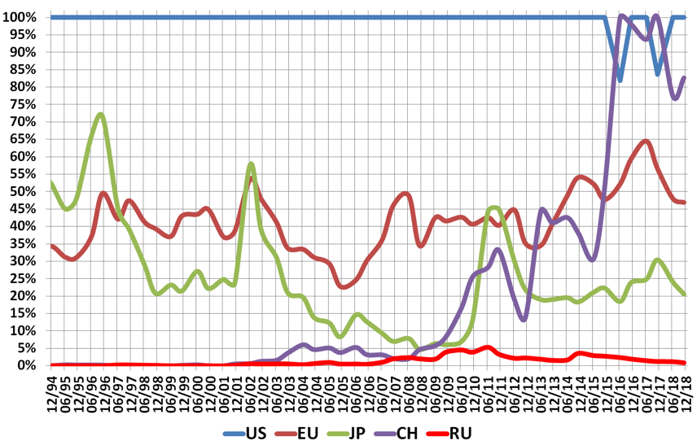
Отношения сумм Rmax всех суперкомпьютеров США (US), Евросоюза (EU), России (RU), Китая (CH) и Японии (JP), где за 100% принято лучшее значение одной из стран

Slide 37
Сумма Rmax всех суперкомпьютеров США (US), Евросоюза (EU), России (RU), Китая (CH) и Японии (JP)
Вычисление отставания России от США в июне 2010: 5.5 лет

Slide 38
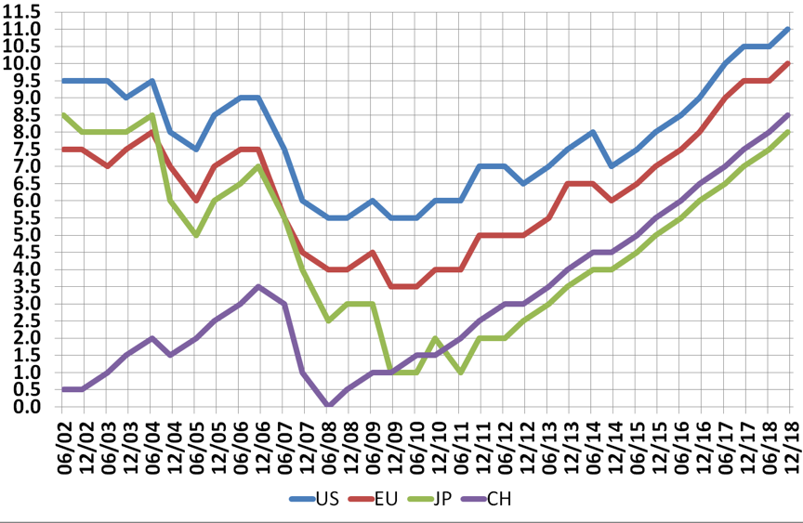
Отставание России (в годах) по сумме Rmax от США (US), Евросоюза (EU), Китая (CH) и Японии (JP)
11.0
5.5

Slide 39
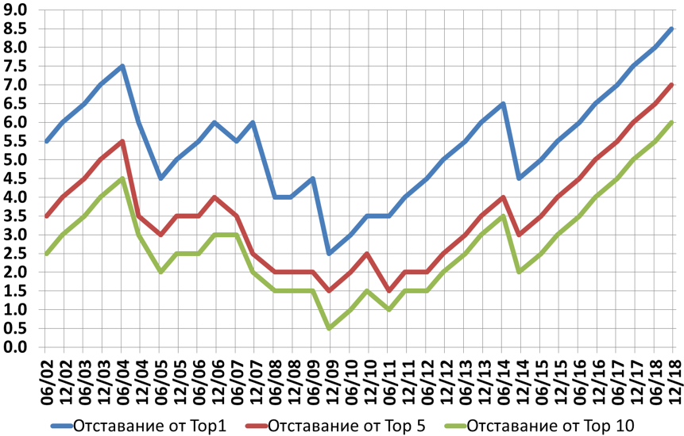
Отставание России (в годах) от уровней технологий классов Top1, Top5 и Top10
8.5
2.5
Оценка зарубежных экспертов: 5.5 лет в начале 2016 года:

Slide 40
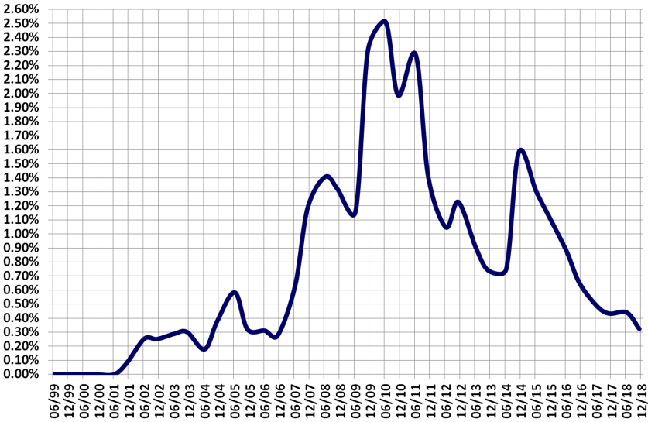
Доля России в совокупной мировой вычислительной производительности суперкомпьютеров
2.51%
0.32%

Slide 41
Индекс цифровизации. Ноябрь 2018
(А) Доли стран в суммарной производительности (Σrmax) суперЭВМ мира (B) Доли стран в мировом ВВП (A/B) Индекс цифровизации — отношение (A/B)
Страна | Доля ΣRmax (A) | Доля ΣВВП (B) | Отношение A/B
Китай | 31.11% | 14.84% | 2.10
США | 37.64% | 24.32% | 1.55
Япония | 7.74% | 5.91% | 1.31
Евросоюз | 17.65% | 21.37% | 0.83
Россия | 0.32% | 1.8% | 0.18
Индекс цифровизации у России хуже в 12 раз — чем у Китая; в 9 раз — чем у США; в 7 раз — чем у Японии, в 5 раз — чем у Евросоюза

Slide 42
Состояние суперкомпьютерной отрасли в мире
США, Китай, Япония и Евросоюз выстроили добротную СК-инфраструктуру, как базис перехода к цифровой экономике
США, Китай, Япония и Евросоюз имеют весомые доли своих стран в совокупной мировой производительности суперкомпьютеров
Эти доли сравнимы (0.83 у Евросоюза) или даже больше (в 2.38–1.55–1.31 раза у Китая, США и Японии) долей этих стран в мировом ВВП
Это соотношение хорошо иллюстрирует реальную устремленность стран к цифровой экономике

Slide 43
Состояние суперкомпьютерной отрасли в России
Россия на сегодня не имеет никакой осмысленной СК-инфраструктуры
Доля России в совокупной мировой производительности суперкомпьютеров более, чем в 5 раз меньше ее доли в мировом ВВП. По этому показателю («устремленность к цифровой экономике») позиция России хуже в 12 раз — чем у Китая, в 9 раз — чем у США; в 7 раз — чем у Японии, в 5 раз — чем у Евросоюза
В последние годы в области СКТ неуклонно растет отставание России от других ведущих стран и отставание России от мирового уровня развития СКТ
Все эти обстоятельства следует самым серьезным образом учитывать при формировании государственной политики в области СКТ и цифровых технологий

Slide 44
Спасибо за внимание! Готов ответить на вопросы…
? — !

